Slide 1
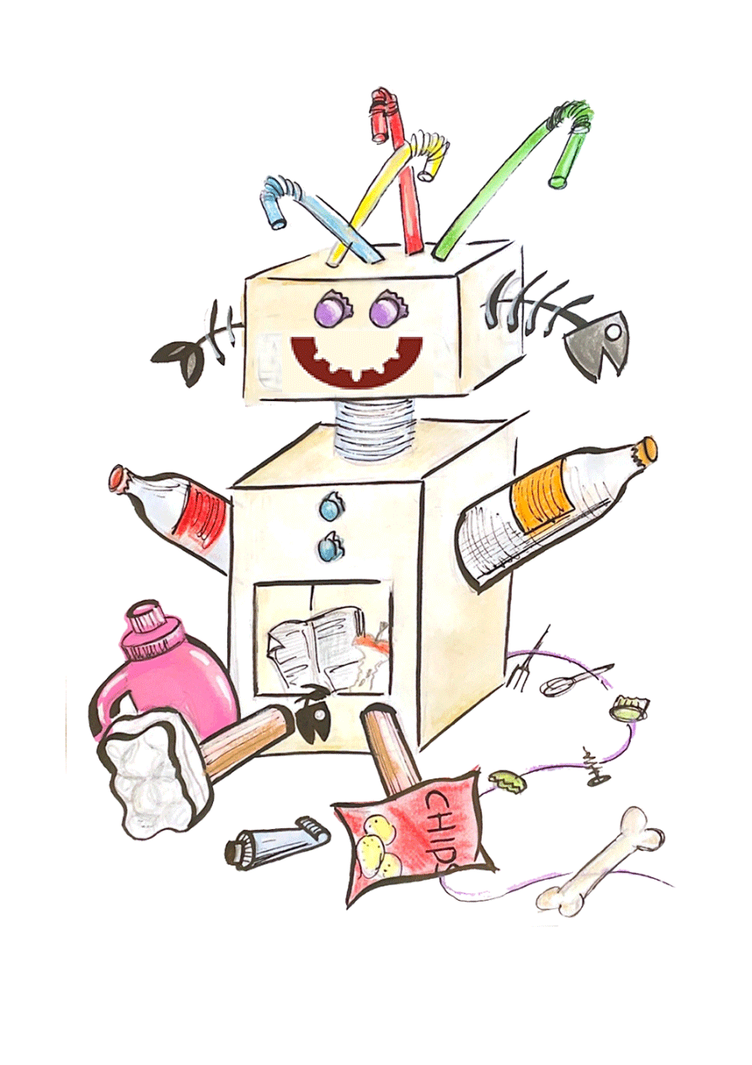
De Afvalparade
Grote Rekendag 2023 groep 7 en 8

Slide 2
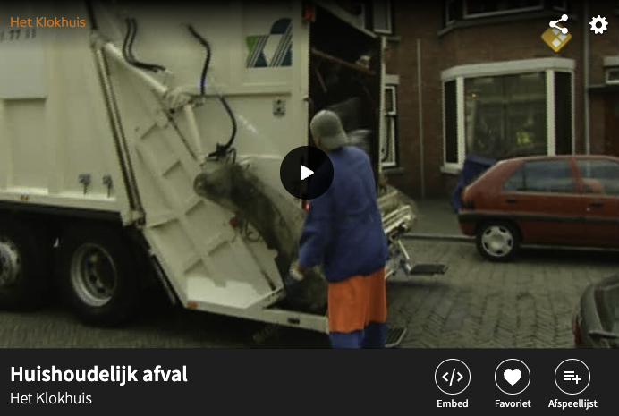
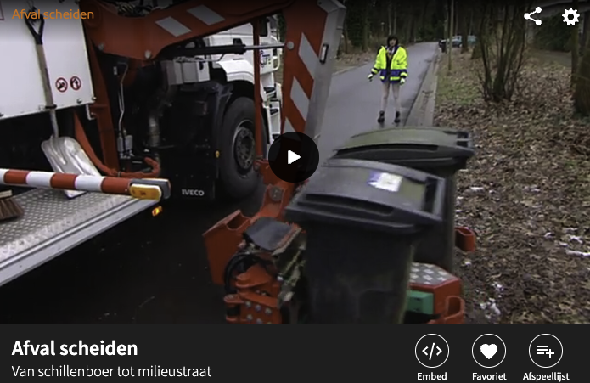
15.00 min
3.09 min
Introductie - 3 minuten van eén van deze filmpjes
Notes:
Diverse filmpjes van schooltv over afval
https://schooltv.nl/video/het-klokhuis-huishoudelijk-afval/
https://schooltv.nl/video/afval-scheiden-van-schillenboer-tot-milieustraat/

Slide 3
Onderzoek:
Hoe zit het met het afval in en rond
de school en wat kunnen we daaraan
verbeteren?
En wat heeft dat met rekenen
te maken?

Slide 4
Onderzoek doen
Wat willen we weten? Wat is de vraag? | Welke gegevens gaan we verzamelen? Hoe en waar? | Wat hebben we nodig?

Slide 5
 | Onderzoeksvragen
1 | Hoeveel afvalbakken zijn er binnen in de school?
2 | Hoeveel afvalbakken zijn er buiten rond de school?
3 | Wat doet de school aan afvalscheiding?
4 | Hoeveel afval van eten en drinken nemen kinderen mee naar school?
5 | Hoeveel en wat voor zwerfafval ligt er in de omgeving van de school
6 | Wat voor soorten afval heb je thuis en hoeveel?
7 | Hoeveel afval produceert een gezin per week? (basis en extra)
8 | Hoeveel afval is één doos?

Slide 6
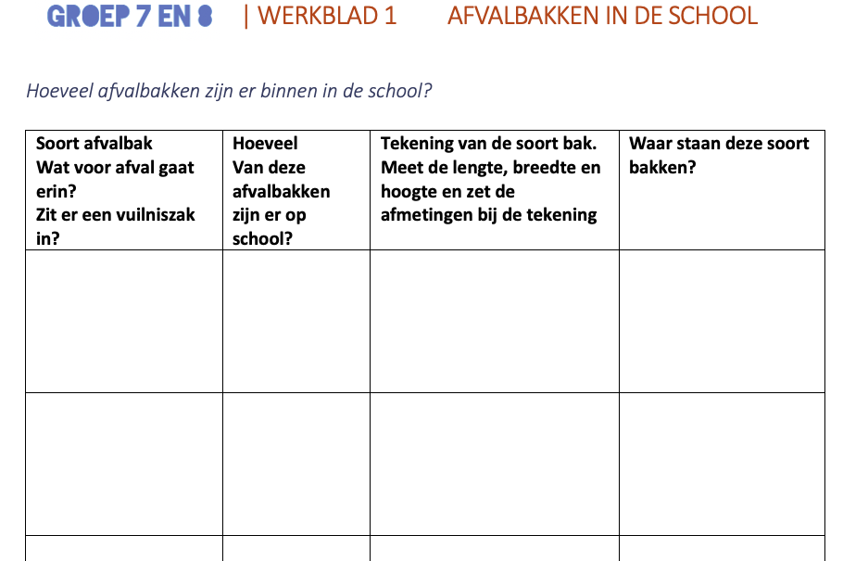

Slide 7
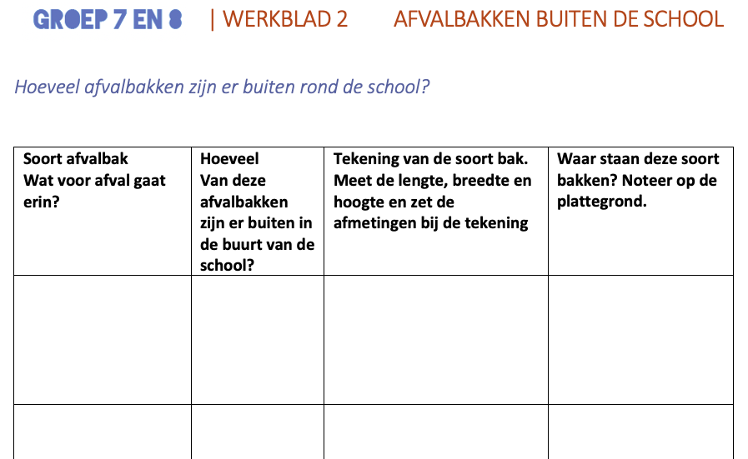

Slide 8
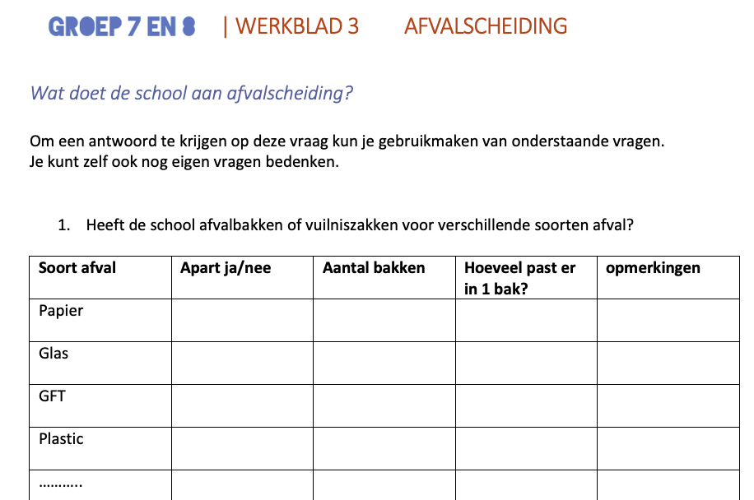

Slide 9
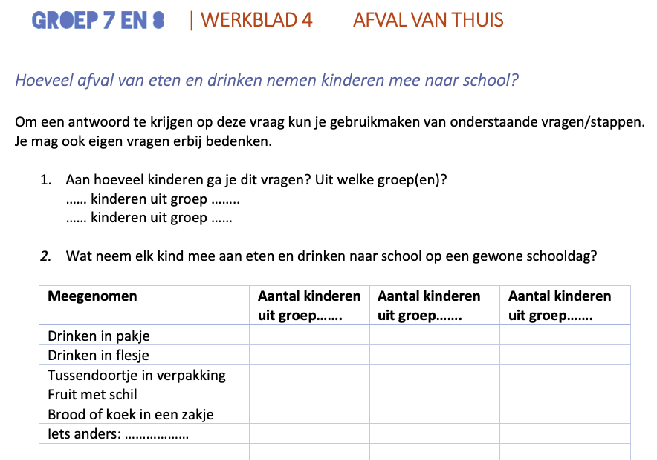

Slide 10
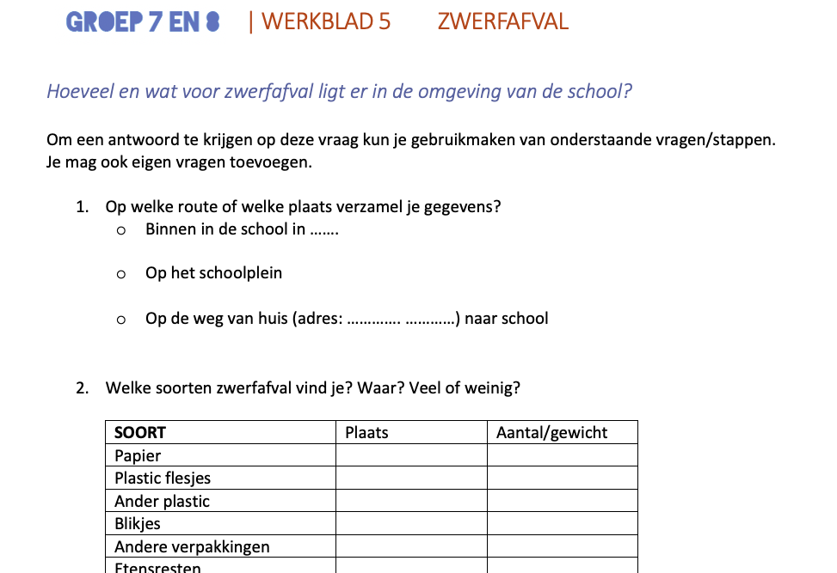

Slide 11
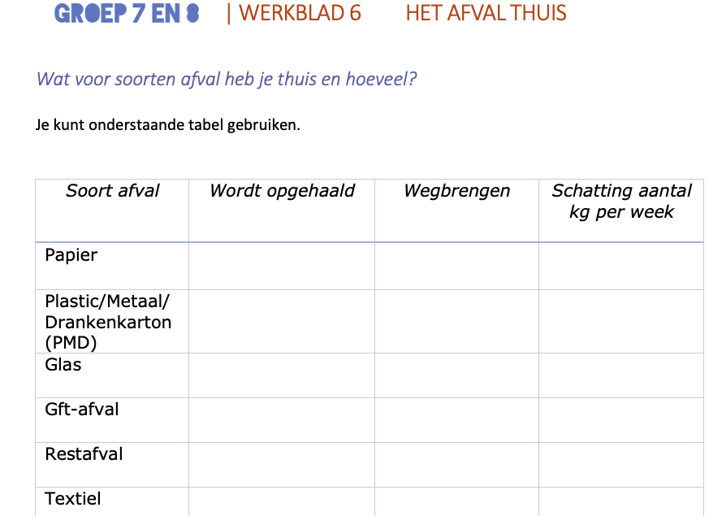

Slide 12
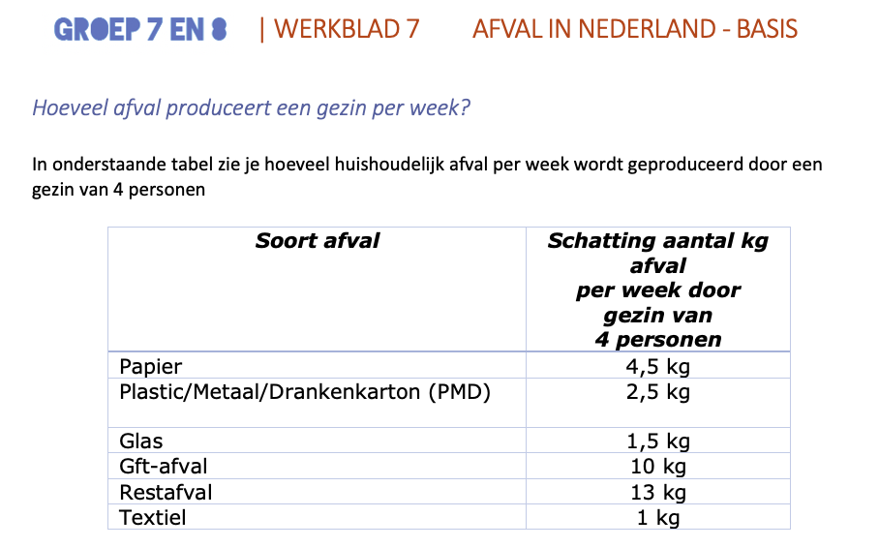
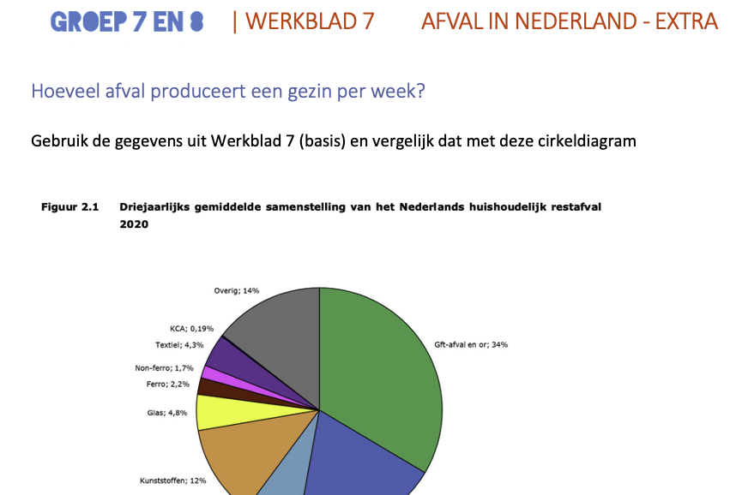

Slide 13
